Slide 1

第一章 电场 电流

Slide 2
一 、 静电现象
1.静电的产生方式：
摩擦起电；接触起电；感应起电
2.静电现象的解释：
电荷守恒定律：电荷既不能被创造也不能被消灭，它们只能从一个物体转移到另一个物体，或者从物体的一部分转移到另一部分，在转移的过程中，电荷的总量不变。

Slide 3
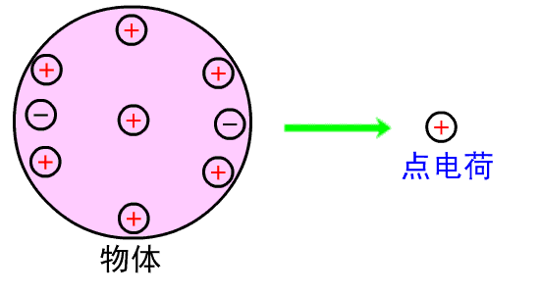
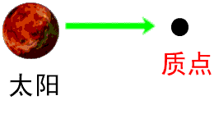
二、点电荷
带电体有时可
以看做点电荷
就像
物体有时可
以看作质点

Slide 4
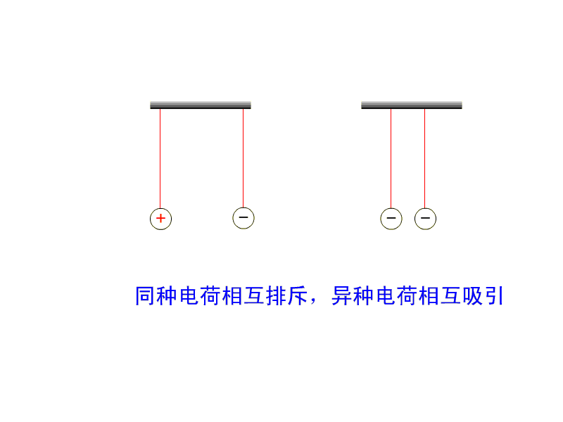
电荷：
+
-
正电荷
负电荷
电荷之间是存在相互作用力的！

Slide 5

三、库仑定律——点电荷间相互作用的规律
电荷间存在着相互作用力，这种作用力
的有时大些有时小些。那么它的大小与什么
因素有关呢？
我们通过实验来研究这个问题！
开始实验！
可见，电荷间的相互作用力受到电荷
间的距离、带电量的影响！

Slide 6
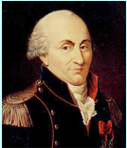
点电荷间相互作用的规律
法国物理学家库仑用精确的实验
（库仑扭秤）定量研究了电荷间相互作用的规律，得到这样的结论：
真空中两个静止点电荷间的相互作用力跟
它们所带电荷量的乘积成正比，跟它们之间的
距离的二次方成反比，作用力的方向在它们的
连线上。这就是库仑定律。
这种电荷间的相互作用力称为静电力

Slide 7
点电荷间相互作用的规律
库仑定律还可以用公式表示为：
q₁q₂
r²
F=K
为了纪念库仑在静电学研究中的贡献，人
们把电荷量的单位命名为库仑，简称为库，符
号为C。
1库仑相当于6.25×10¹⁸个电子的电荷量
一个电子的电量:e=1.6×10-¹⁹C

Slide 8
练习
1、关于点电荷，下列说法中正确的是（ ）
√
A、点电荷是一个带有电荷的几何点，它是实
际带电体的抽象，是一种理想化的模型
B、点电荷自身不一定很小，所带电荷不一定
很少
C、体积小于1mm³的带电体就是点电荷
D、体积大的带电体，只要满足一定的条件也
可以看成点电荷
√
√

Slide 9
练习
2、关于库仑定律和万有引力定律，下列说法
中正确的是（ ）
√
A、静电力和万有引力都不是通过直接接触而引起的
√
B、库仑定律和万有引力定律分别只适用于点电荷之
间和质点之间的相互作用
√
C、带电体都有质量，因此它们之间除了静电力，还
存在万有引力
D、氢原子中的电子和原子核之间既存在静电力，也
存在万有引力

Slide 10
练习
3、两个半径相同的金属小球，带电量之比为1：7，相距为r，两者相互接触后再放回原来的位置上，则相互作用力可能为原来的( )
A.4/7 B.3/7
C.9/7 D.16/7
√
√

Slide 11
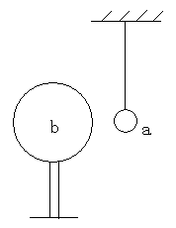
练习
4、绝缘细线上端固定，下端悬挂一轻质小球a，a的表面镀有铝膜。在a的近旁有一金属球b，开始时a、b都不带电，如图所示，现使b带电，则( )
A.a、b之间不发生相互作用
B.b将吸引a，吸住后不放开
C.b立即把a排斥开
D.b先吸引a，接触后又把a排斥开
√

Slide 12
电场
产生：带电体周围会产生电场
作用：电场会对放入其内部的电荷产生力的作用
电场强度
电场强度的符号为E
单位是牛/库(N/C)或者伏/米(V/m)

Slide 13
小结
1、带电体有时候可以看做忽略大小和形状的
点电荷
2、同种电荷互相排斥，异种电荷互相吸引
3、库仑定律
4、电场与电场强度

Slide 14
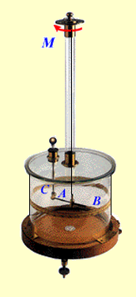
库仑定律的发现，得益于库仑发明的库仑
扭称。
观看库仑扭称实验！

